Slide 1
UNSUR PENDUKUNG (DRAMA SEBAGAI TEATER)
PENGEMBANGAN DAN PENYELENGGARAAN PEMBELAJARAN DIGITAL (P3D) 2024
PENDIDIKAN BAHASA DAN SASTRA INDONESIA
STKIP SINGKAWANG
2024

Slide 2
TUJUAN PEMBELAJARAN
Pada akhir perkuliahan mata kuliah Kajian Drama mahasiswa diharapkan dapat menganalisis drama sebagai teater.

Slide 3
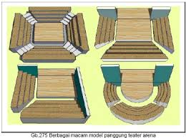
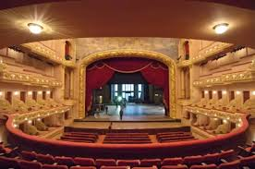
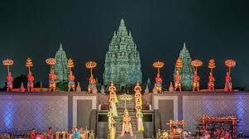
TATA PANGGUNG
PANGGUNG PROSCENIUM
PANGGUNG TERBUKA
PANGGUNG ARENA

Slide 4
SETTING (DEKORASI)
Setting adalah pemandangan latar belakang atau background tempat pementasan. Struktur setting, lokasi visualisasi, dan karakter desain menentukan klasifikasi dekorasi. Dalam struktur setting, ada (a) drop dan wings; dekorasi digantung di pentas belakang, sementara sayap di sisi kiri dan kanan terbuka untuk aktor keluar. (b) Box: dinding tertutup di sisi kiri dan kanan pentas, sehingga aktor dapat keluar melalui pintu khusus.

Slide 5
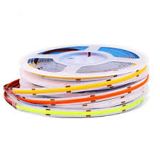
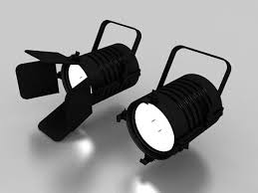
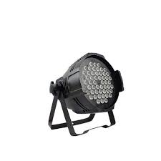
TATA LAMPU
01
02
03
Strip Light
Spotlight
Floodlight

Slide 6
TATA SUARA
Tata suara dapat dibagi menjadi dua kategoti, yaitu tata suara yang dihasilkan secra otentik (dari mulut) dan tata suara yang dihasilkan oleh alat elektronik (keyboard)

Slide 7
TATA BUSANA
Kostum adalah pakaian dan perlengkapan yang dikenakan oleh aktor. Kostum dibagi menjadi lima bagian yang berdeda, yaitu.
Pakaian dasar
Sepatu
Pakaian tubuh
Pakaian kepala
Pakaian pelengkap

Slide 8
TATA RIAS WAJAH
Tata rias wajah membuah wajah actor dengan kosmetik sesuai dengan naskah. Contohnya karakter jahat, cantik, luka, seram, tergores, wajah hantu, riasan sehari-hari, dan lain sebagainya.

Slide 9
AKTIVITAS HARI INI
Link Soal
Silakan kerjakan latihan dengan mengakses link soal di berikut ini. Dan silakan kirim jawaban pada link pengumpulan jawaban.
Terima Kasih…
Link Jawaban

